Slide 1
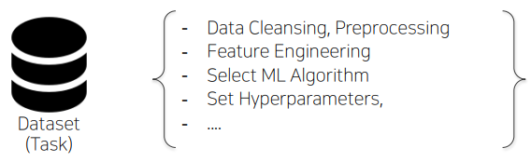
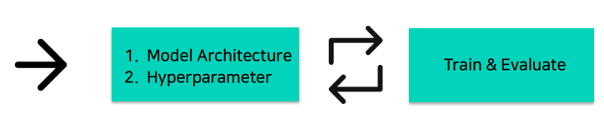
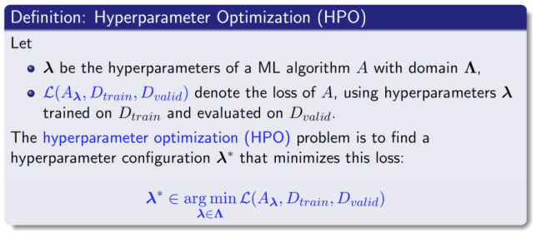
좋은 Config가 나올 때 까지 반복 실행

Slide 2
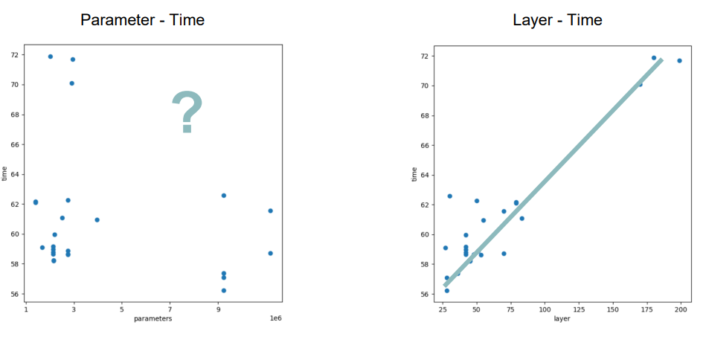
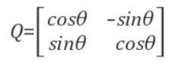
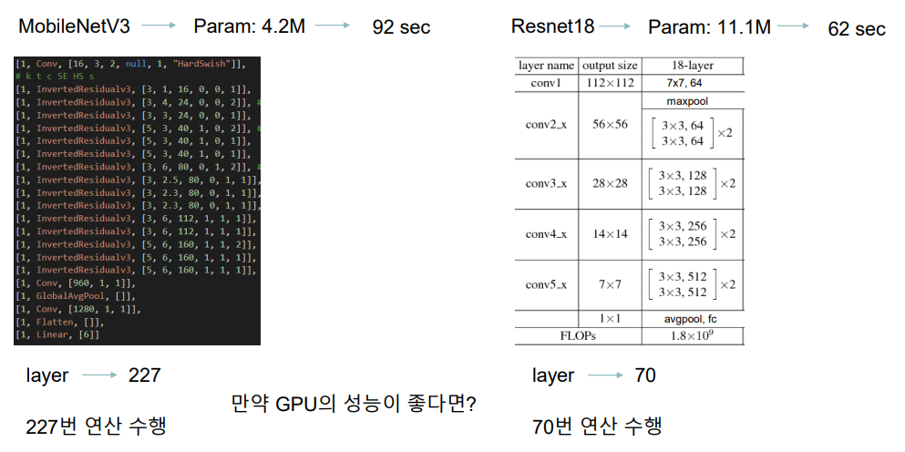
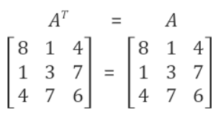

Slide 3
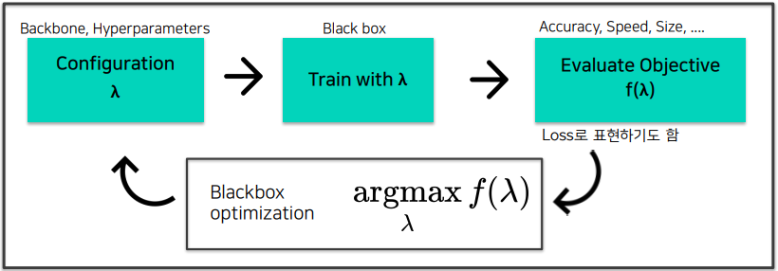

Slide 4
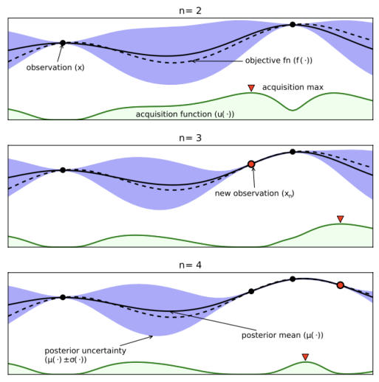
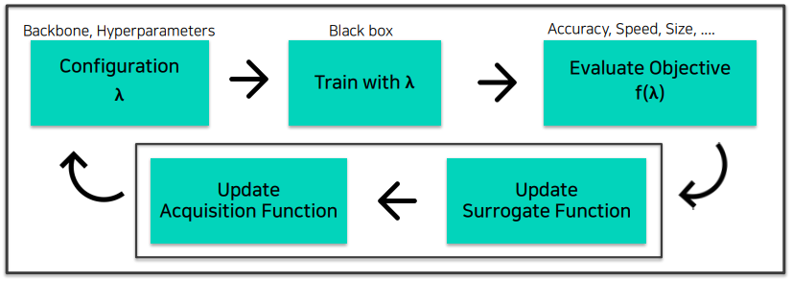
3
평가 결과 Point 찍음
1
2
3
5
4
1
Configuration 선정 : Batch, LR, Module, Optimizer, …
2
학습진행
3
Evaluate Objective
4
Surrogate Function : GPR(Gaussian Process Regression를
사용하여 Objective Function을 Update하고
평균과 분산을 이용하여 파란 영역을 그려줌
5
Acquisition Function: Acquisition Function을 Update하고
Function의 값이 최대가 되는 Configuration을 선정

Slide 5
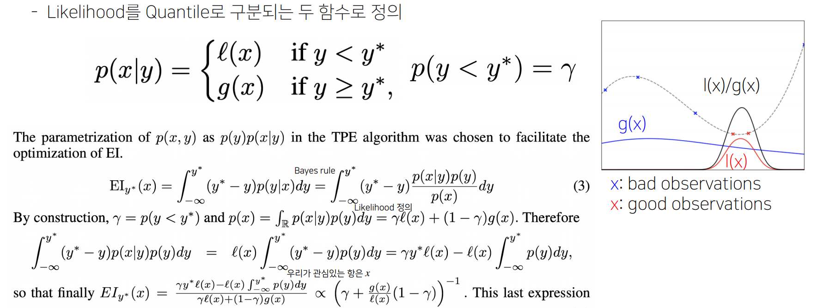

Slide 6
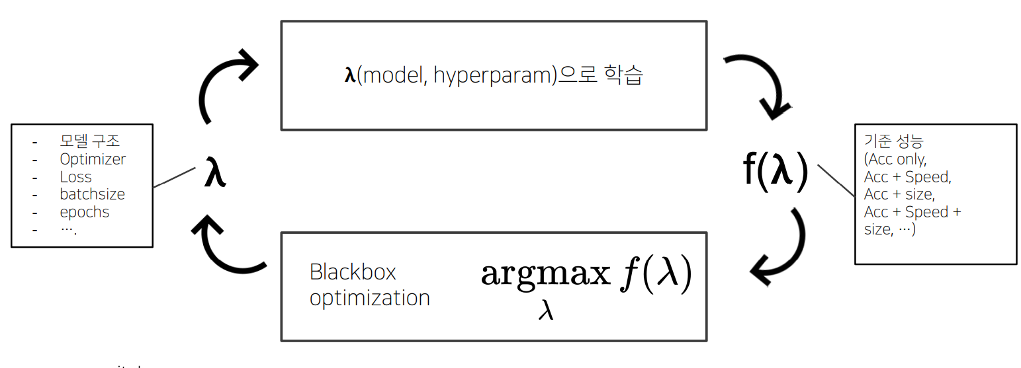

Slide 7
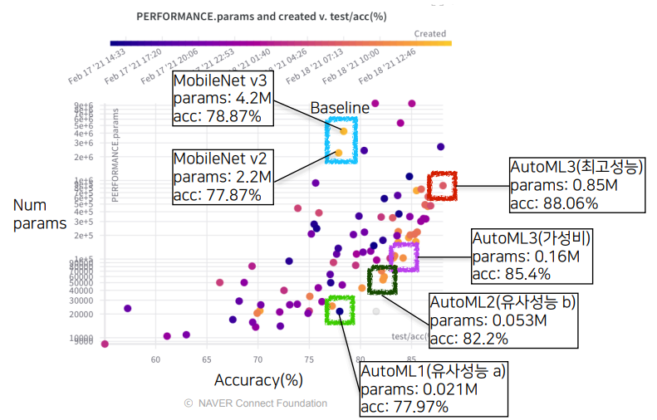
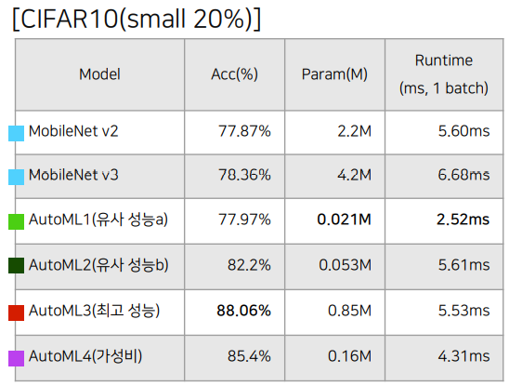
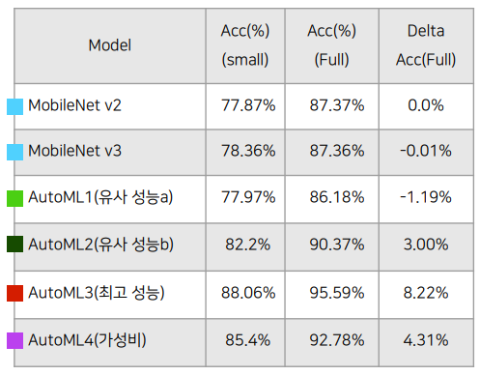

[Full data]

Slide 8
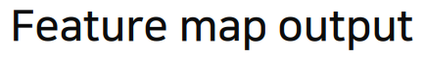
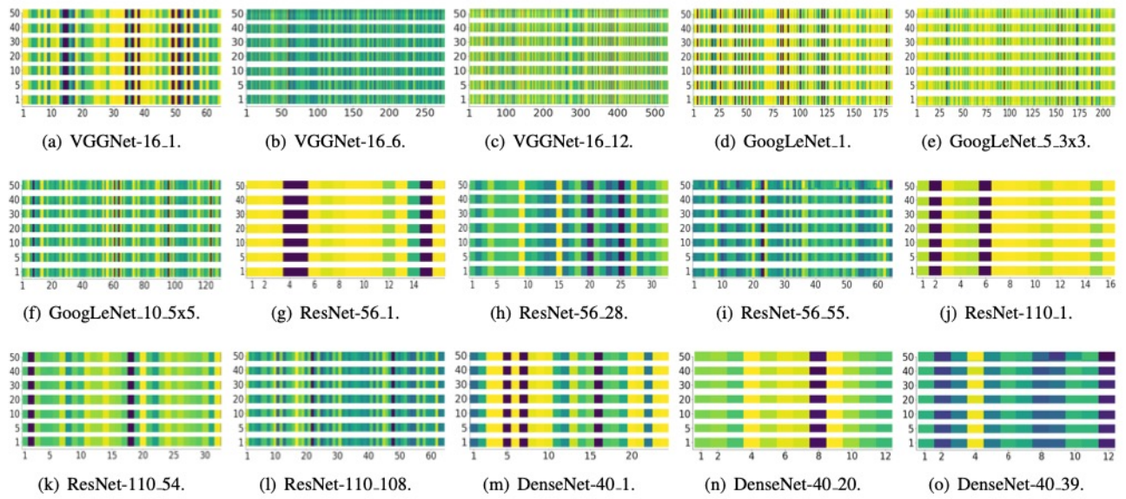

Slide 9
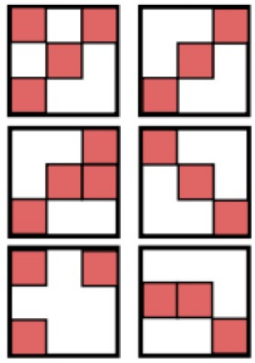
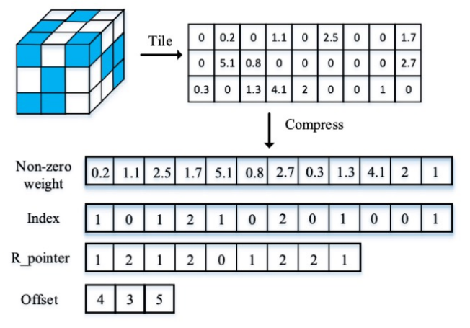

Slide 10
ReLU
LTH
Pruning?
p%

Slide 11
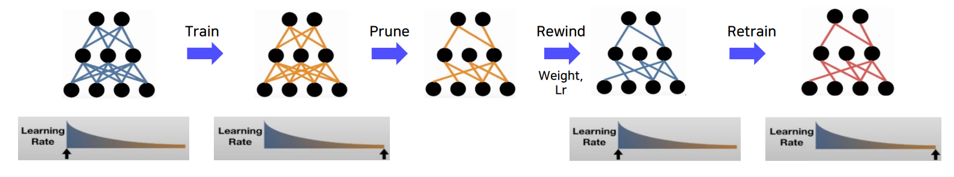

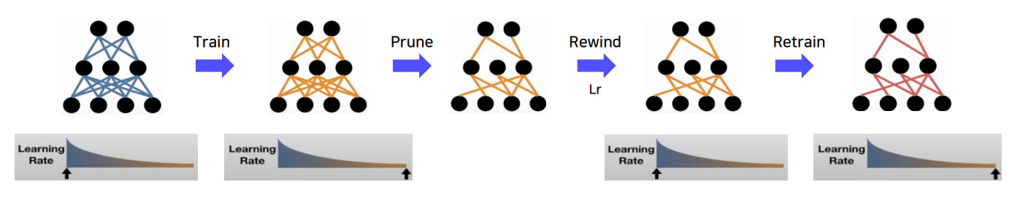
초기 Parameter(k 번째)
Trained Parameter
구간을 반복함
Retrained Parameter
Weight는 0.1~7% 부근에서 가져옴
k번째 Parameter
초기 Parameter
Trained Parameter
구간을 반복함
Retrained Parameter

Slide 12
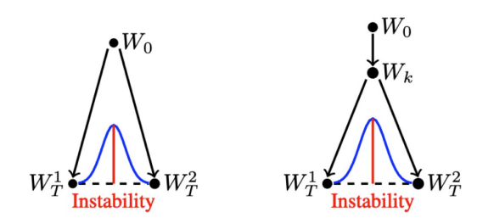
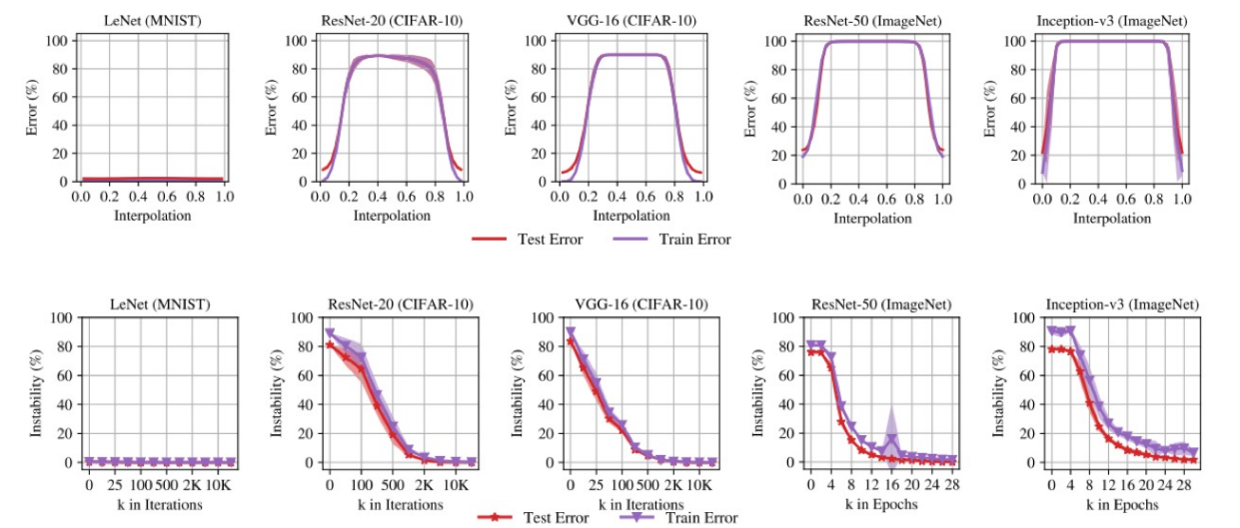

Slide 13
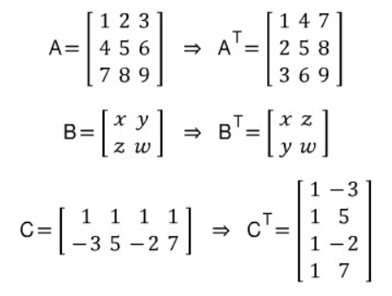
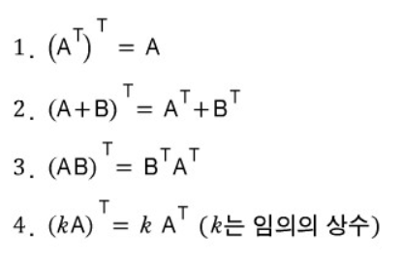
전치행렬 성질

Slide 14
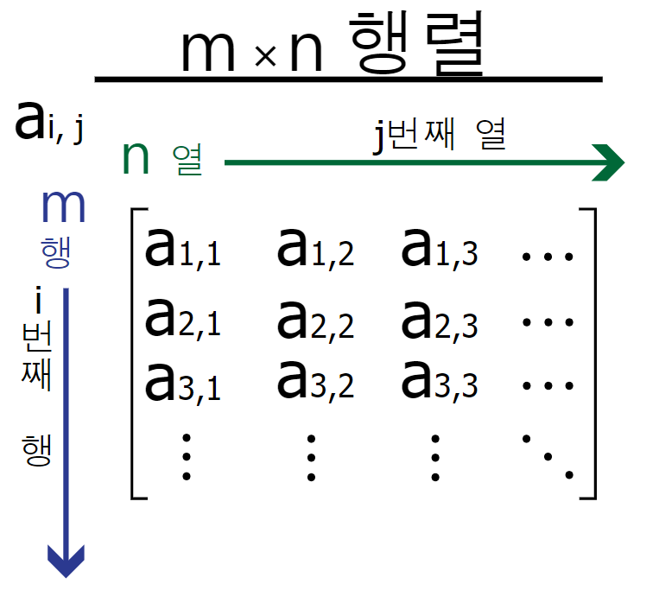
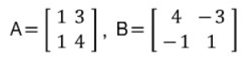
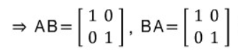
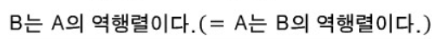
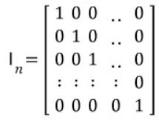
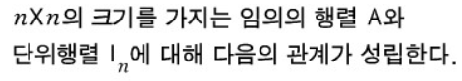
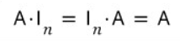

Slide 15
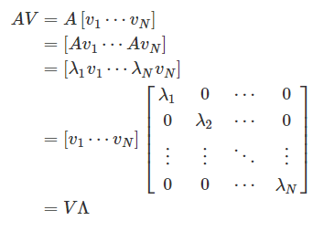
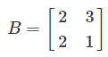
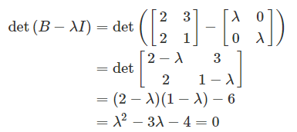
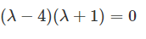
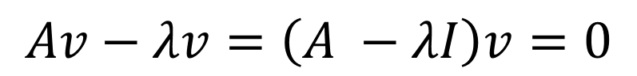
$$Av−λv=\left(A −λI\right)v=0$$
고윳값
고유벡터

Slide 16
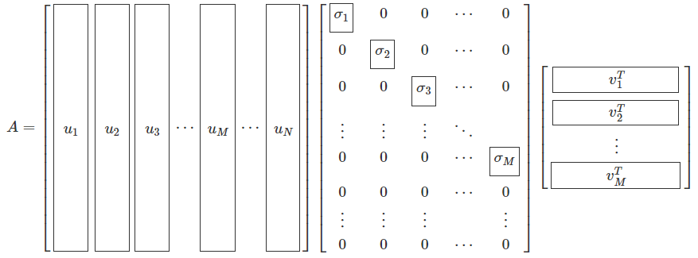
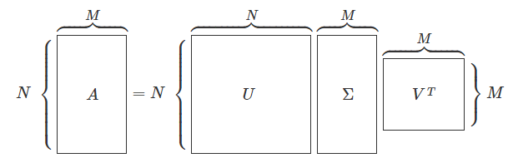
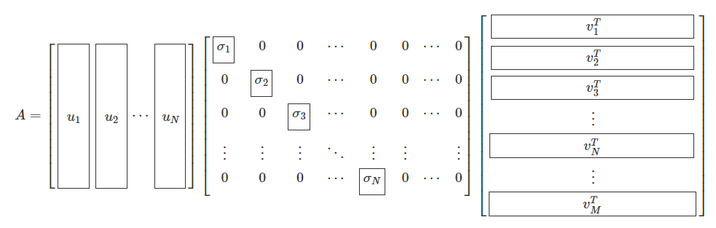
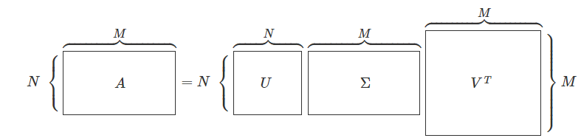
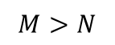
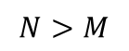
$$N>M$$
$$M>N$$

Slide 17
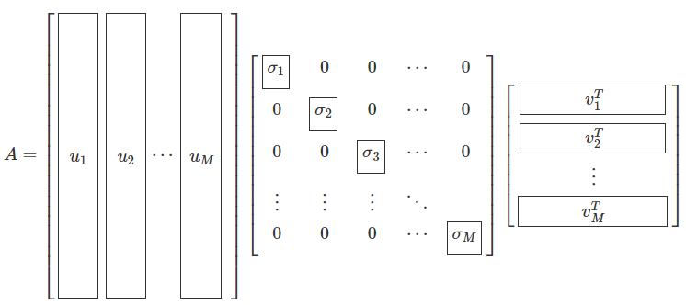
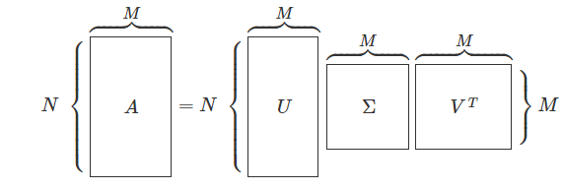
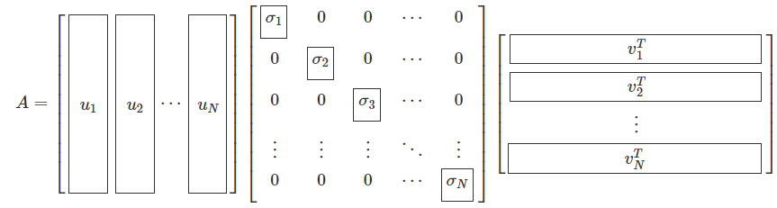
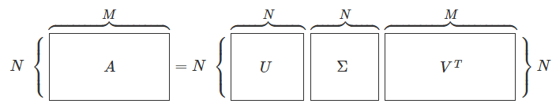
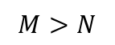
$$N>M$$
$$M>N$$

Slide 18
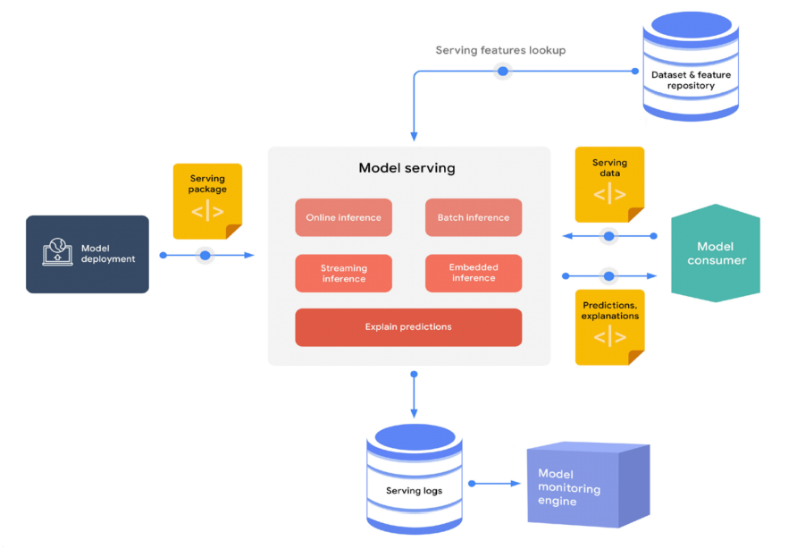
재료관리
레시피 관리
피자 종류
현장 판매
피자 판매
구독 판매
알바를 고용하여
신속하게 서비스 제공
하루 동안 주문된
피자를 포장하여 일괄 배송
피자 황금 레시피
피자 고객
피자
소비자 불만 확인

Slide 19
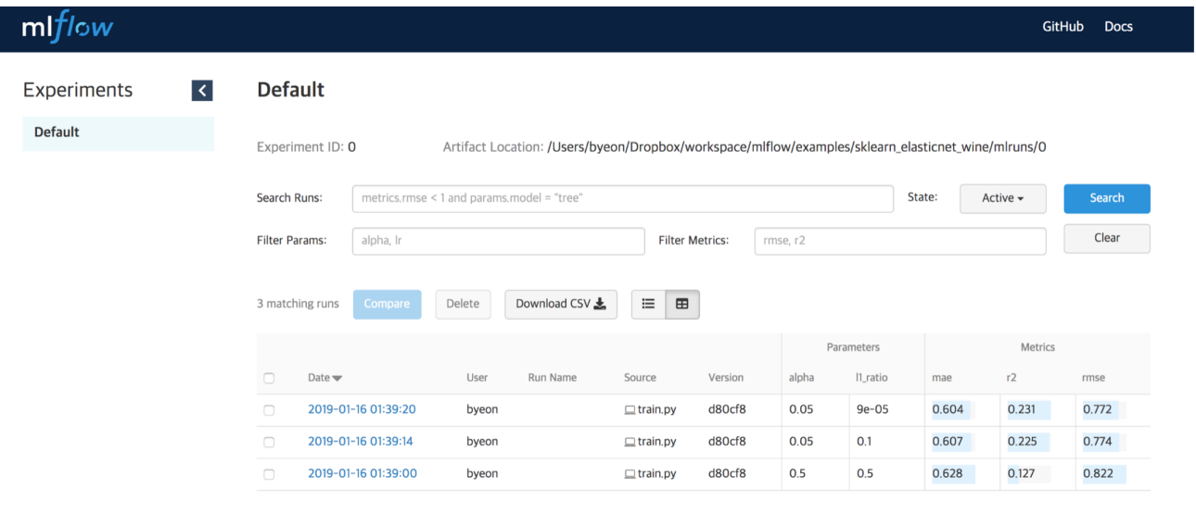

Slide 20





타코 하나 주세요!
Database
Request
타코 주문이요!
Response
Input
Model
Output
Input
Output
Input
Model
Output
Input
Model
Output
Input
Model
Output
Input
Output
특정 단위 시간 동안
Input을 모아서 한번에 처리

Slide 21



Slide 22
전체
상체
하체
춤을 잘따라한다는
춤선이 중요한데,,
정량적으로 뽑아내기가 쉽지 않음.
맺고 끊음 부드러울땐 부드럽다가 멈출땐 멈추고
수식으로 막
이동량을 선정..? 포인트의 부드러울때는 천천히 움직일것 ->
Pixel 전체의 변화?
Optical flow, custom metric 을 비교해봤을때 이런 부분이 좋다 (point delta)
P 뭐시기
몸통

Slide 24
Part 별로 구분하여 Score

Slide 25
1s
00.json
01.json
10.json
19.json
10.json
00.json
01.json
10.json
19.json

Slide 28






GT
이전 Frame
기준 Frame
prac
평가 영상
끝점 거리 비교
GT 영상
Parts vector L2 norm
Diff vector L2 norm
평가 방법 : 현재 평가 영상 Frame 기준으로 GT영상의 앞뒤 10Frame을 비교하여 Metric 계산
이전 10 Frame
이후 10 Frame
기준
기준
기준
기준
Parts vector L2 norm
Diff vector L2 norm
L2 Norm이 0.2 정도 나오면
어느정도 Matching되는 것으로 보임
변화가 더 확실하게 구분됨

Slide 29


GT
이전 Frame
기준 Frame
prac
평가 영상
각도 비교
GT 영상
Parts vector Cosine Similarity
평가 방법 : 현재 평가 영상 Frame 기준으로 GT영상의 앞뒤 10Frame을 비교하여 Metric 계산
이전 10 Frame
이후 10 Frame
Parts vector
기준
기준
Diff vector
기준
기준
Cosine similarity (-1~1)
Cosine similarity (-1~1)
0보다 작을 경우 반대로 움직임
Diff vector의 L2 norm 값이 작은 애들은 튀는 듯한 값을 보임
-> 값이 작아지면

Slide 30


GT
이전 Frame
기준 Frame
prac
평가 영상
각도 비교
GT 영상
Parts vector Cosine Similarity
평가 방법 : 현재 평가 영상 Frame 기준으로 GT영상의 앞뒤 10Frame을 비교하여 Metric 계산
이전 10 Frame
이후 10 Frame
Parts vector
기준
기준
Diff vector
기준
기준
Cosine similarity ^ 2
Cosine similarity ^ 2

Slide 31




GT
이전 Frame
기준 Frame
prac
평가 영상
GT 영상
Parts vector OKS
평가 방법 : 현재 평가 영상 Frame 기준으로 GT영상의 앞뒤 10Frame을 비교하여 Metric 계산
이전 10 Frame
이후 10 Frame
Parts vector
기준
기준
Diff vector
기준
기준
OKS
OKS

Slide 32

기준 Frame
평가 영상
각도 비교
GT 영상
Small Parts vector Cosine Similarity
이전 10 Frame
이후 10 Frame
Small Parts vector Cosine Similarity
기준
기준

